Slide 1

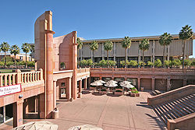
ARIZONA STATE UNIVERSITY

Slide 2
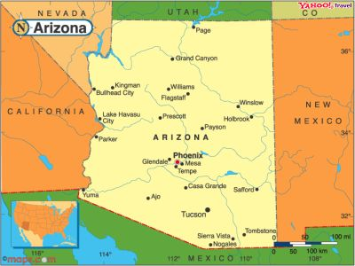
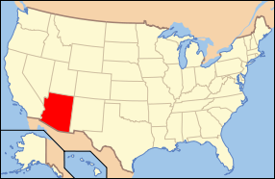
Información General
Tempe es una ciudad del Condado de Maricopa, Arizona, de más de 175.000 habitantes. Tempe, se ubica en el corazón del área Metropolitana de Phoenix. Se puede decir que Tempe es un barrio de Phoenix.
El clima es árido, con veranos muy calientes e inviernos templados.
El Aeropuerto Internacional de Phoenix sirve a todo Arizona y es uno de los más activos del país, con servicio de vuelos domésticos e internacionales

Slide 3
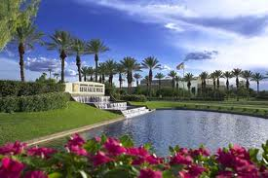

ASU
La Universidad Estatal de Arizona (ASU), Arizona State University en inglés, es la universidad pública de Arizona y la universidad más grande en los EEUU con 51.612 estudiantes. Fundada en el año de 1885 como Tempe Normal School, se convirtió en la universidad estatal de Arizona en 1958. Se ubica en Tempe, Arizona con campus en Mesa, Arizona (ASU Politécnica) y Phoenix, Arizona (ASU Oeste y ASU Central).

Slide 4
Información Académica
US News Ranking | 143
Tipo de institución | Pública
Año de fundación: | 1885
Matrícula anual, alojamiento y comida Calendario Académico: | $30.302 Trimestral
Número total de estudiantes 2010-2011: | 51.612
Situación: | Urbana
Dotación Presupuestaria 2009: | $241.300.000
SAT (Matemáticas y Verbal) | 1.080
TOEFL mínimo
Fecha límite solicitud de admisión: | 1 de Febrero 2011 Trimestre Verano 1 de Mayo 2011 Trimestre Otoño
Cuota solicitud de admisión: | $65
2009 porcentaje de admisión: | 90%
Selectividad de admisión: | Selectiva

Slide 5
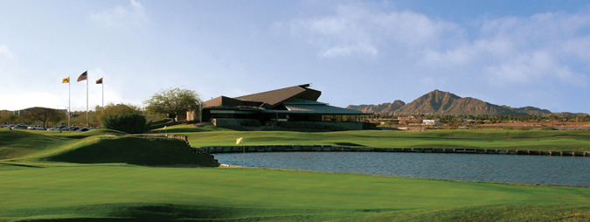
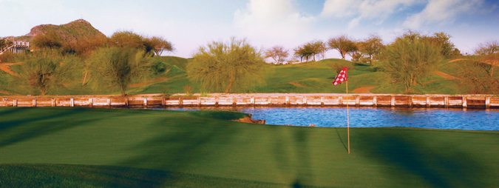
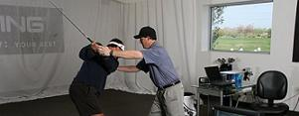

Información Deportiva
Arizona State University tiene su propio campo de golf dentro del campus, el ASU Karsten Golf Course, donde los equipos cuentan con un Golf Performance Center, que incluye 2 salas de video, Trackman, plataforma de pesos y un putting green interior.

Slide 6

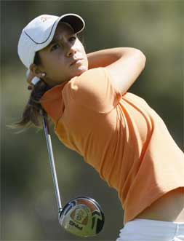
ASU Sun Devils en Tours Profesionales Masculinos
Alejandro Cañizares
Jimmy Carter
Paul Casey
Todd Dempsey
Dan Forsman
Bob Gilder
Chris Hannell
Per-ulrik Johanson
Matt Jones
Billy Mayfair
Phil Mickelson
Pat Perez
Tom Purtzer
Jeff Quinney
Chez Reavie
Joey Snyder
Jesse Mueller
Kendall Critchfield
Stephan Gross
ASU Sun Devils en Tours Profesionales Femeninos
Danielle Ammaccapane
Kellee Booth
Brandie Burton
Jeanne-Marie Busuttil
Joanne Carner
Michelle Estill
Amy Fruhwirth
Nancy Harvey
Jimin Kang
Emilee Klein
Lauri Merten
Miriam Nagl
Anna Nordqvist
Louise Stahle
Pearl Sinn
Tina Tombs
Wendy Ward
Pamela Wright
Grace Park
Azahara Munoz

Slide 7
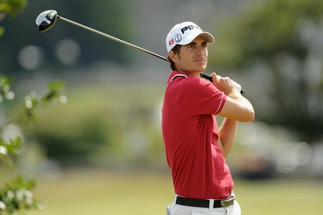
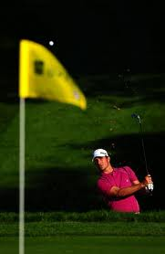
Alejandro Cañizares se convirtió en 2003 en el cuarto Devil Sun a ganar medalla de honor NCAA. Junto con el campeón de 1993 Todd Demsey, Lein ha contratado a dos campeones de la NCAA, un campeón de EE.UU. Amateur (Jeff Quinney en 2000), un campeón Enlaces Pública de los EE.UU. (Chez Reavie en 2001), un campeón Inglés Amateur (Paul Casey en 1999 y 2000) , seis Pac-10 Los jugadores del Año (siete ocasiones), un reproductor Nacional del Año (Chris Hånell en 1996) y, por un poco de sabor local, un campeón de Arizona Amateur (Jesse Mueller).

Slide 8
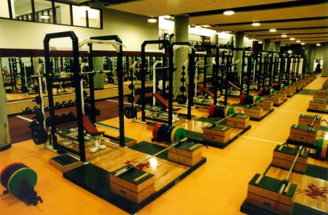
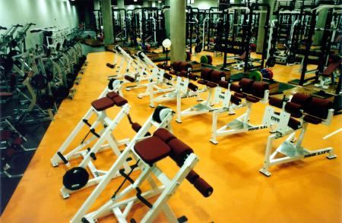
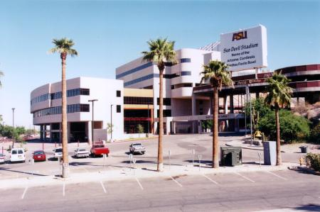
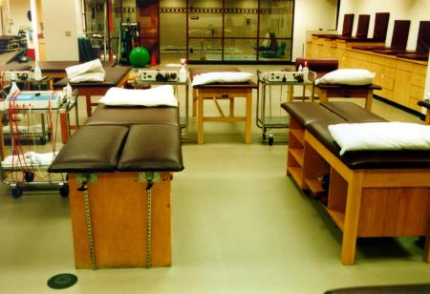
FITNESS/MEDICAL PERFORMANCE CENTER

Slide 9
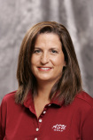
Información Deportiva
Melissa Luellen Entrenadora Golf femenino ASU
11 años en el LPGA Tour
Ganadora del1991 Stratton Mountain LPGA Classic y del 1993 JC Penney Classic.
Elegida en el LPGA Executive Committee los dos últimos años de en el tourtour.
Año | CONF. | REGIONAL | NCAA | Entrena
 | PUESTO | PUESTO | PUESTO
2010: | DNF | 2 | 4ª | Melissa Luellen
2009: | 1 | 1 | 1ª | Melissa Luellen
2008: | 3 | 2 | 5ª | Melissa Luellen
2007: | 1 | 3 | T13ª | Melissa Luellen
2006: | 2 | T4 | 4ª | Melissa Luellen
2005: | 2 | 4 | T8ª | Melissa Luellen
2004: | T | 7 | 10ª | Melissa Luellen
· NCAA Team Championship in 2009
· 2 Títulos de la Conferencia Pac-10
· NCAA Individual Champion in 2008 (Azahara Muñoz)
· 20 Títulos
· 10 Golfistas nombradas All-American

Slide 10

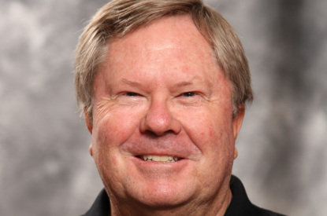
Información Deportiva
Cargo: Entrenador Jefe Golf Masculino
Experiencia: 18 años
National Championship: 1996, 2008 GCAA, Hall of Fame
YEAR | CONF. | REGIONAL | NCAA | HEAD COACH
2009: | 3rd (1456) | 1st (828) | T5th (862) | Randy Lein
2008: | 1st (1435) | 8th (885) | T17th (916) | Randy Lein
2007: | 3rd (1433) | T3rd (824) | T18th (854) | Randy Lein
2006: | 3rd (1437) | T3rd (840) | 11th (1159) | Randy Lein
2005: | T1st (1425) | T4th (857) | T11th (1170) | Randy Lein
2004: | 2nd (1455) | 4th (873) | T21st (879) | Randy Lein
2003: | 3rd (1475) | T5th (879) | 6th (1202) | Randy Lein
2002: | 9th (1490) | 20th (900) | DNC | Randy Lein
2001: | 2nd (1404) | 1st (852) | 6th (1162) | Randy Lein
2000: | $$1st (1384) | T6th (851) | T25th (589) | Randy Lein
1999: | 1st (1403) | 1st (854) | 5th (1192) | Randy Lein
1998: | 1st (1444) | T1st (858) | 5th (1130) | Randy Lein
1996: | 1st (1456) | 2nd (867) | 1st (1186) | Randy Lein
1995: | 1st (1440) | 1st (844) | 4th (1164) | Randy Lein
1994: | 3rd (1473) | 2nd (864) | T9th (1151) | Randy Lein
Randy Lein /Coach Golf Masculino
Coaches Association Hall of Fame
Desde 1967 hasta ahora al menos uno de los jugadores que ha entrenado ha sido All-American.
La mayoría de sus jugadores se han graduado con un título universitario

Slide 11
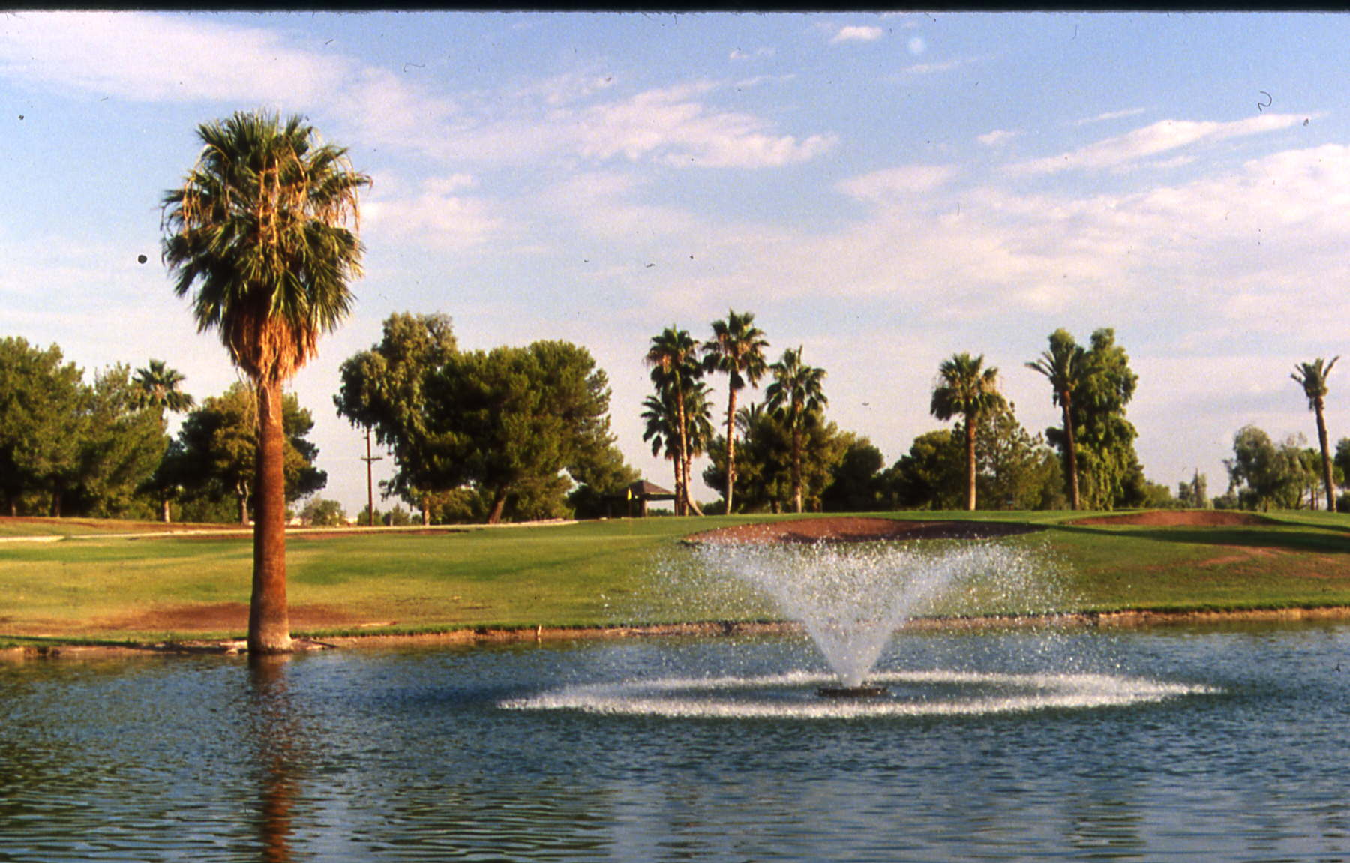
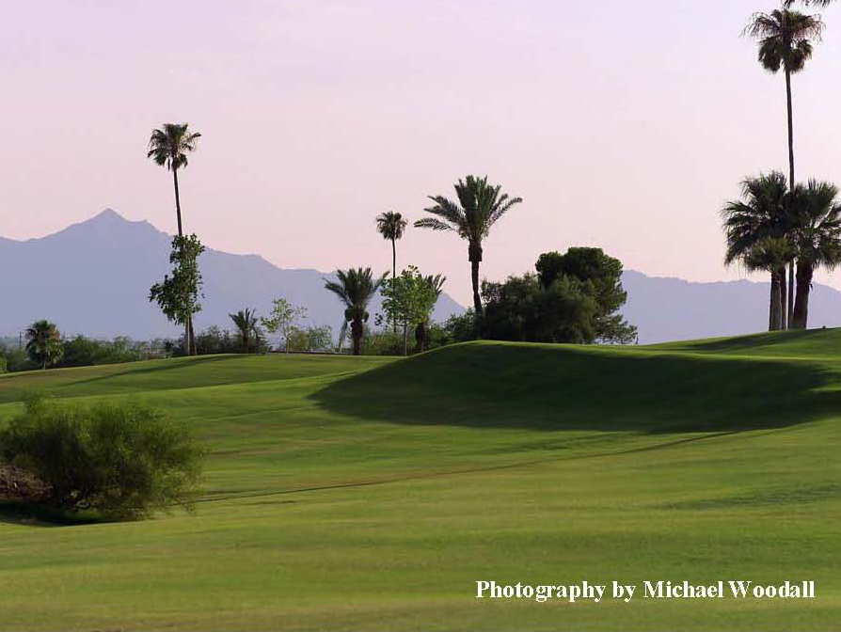
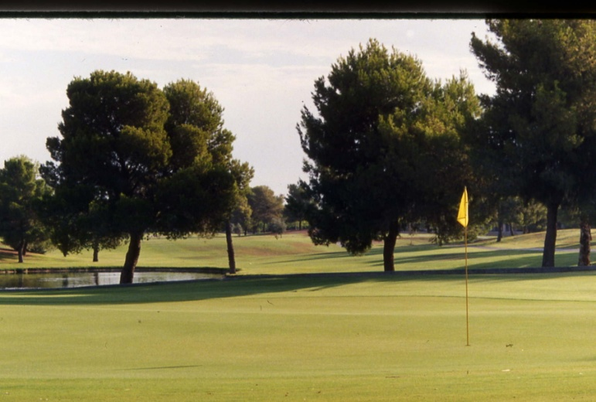
Otros Campos de Tempe donde juega ASU
Rolling Hills Golf Course
Ken McDonald Golf Course
Ken McDonald Golf Course

Slide 12
Equipo de Golf masculino
2010-2011
NOMBRE | CLASE | LUGAR NACIMIENTO/UTLIMO COLEGIO
Thomas Buran | Sr./TR | Scottsdale, Ariz./University of San Francisco
James Byrne | Sr./3V | Banchory, Scotland/Banchory Academy
Spencer Fletcher | Jr./2V | Los Altos, Calif./Mountain View
Philip Francis | Jr./TR | Scottsdale, Ariz./UCLA/Notre Dame Prep
Jesper Kennegard | Sr./3V | Klippan, Sweden/Klippan Gymnasieskola
Scott Pinckney | Sr./3V | Anthem, Ariz./Boulder Creek
Jin Song | So./1V | Phoenix, Ariz./Pinnacle Peak
Wes Strang | Fr./HS | Bethesda, Md./Georgetown Prep
Oscar Zetterwall | Sr./TR | Stockholm, Sweden/University of New Orleans

Slide 13
Equipo de Golf femenino
2009-2010
Nombre | Clase | Golpes (media) | Lugar nacim.
Carlota Ciganda | JR | 72.43 | Pamplona, Spain
Nicole Jones | FR | -- | Phoenix, Ariz.
Giulia Molinaro | JR | 75.42 | Villorba, Italy

Slide 14
TORNEOS GOLF FEMENINO 1T 2011
Fecha | Torneo | Localidad
02/06/11 | Wildcat Invitational | Tucson, Ariz. (Vistoso G.C)
02/07/11 | Wildcat Invitational | Tucson, Ariz. (Vistoso G.C)
02/08/11 | Wildcat Invitational | Tucson, Ariz. (Vistoso G.C)
02/14/11 | vs. Northrop Grumman Invitational | Palos Verdes, Calif.
02/15/11 | vs. Northrop Grumman Invitational | Palos Verdes, Calif.
02/16/11 | vs. Northrop Grumman Invitational | Palos Verdes, Calif.
02/20/11 | vs. Dual in the Desert | The Gallery, Tucson, Ariz.
02/21/11 | Wildcat Invitational | Tucson, Ariz. (Arizona National G.C.)
02/22/11 | Wildcat Invitational | Tucson, Ariz. (Arizona National G.C.)
02/23/11 | Wildcat Invitational | Tucson, Ariz. (Arizona National G.C.)
02/27/11 | Allstate Sugar Bowl Intercollegiate Championship | New Orleans, La. (English Turn G.C.)
02/28/11 | Allstate Sugar Bowl Intercollegiate Championship | New Orleans, La. (English Turn G.C.)
03/01/11 | Allstate Sugar Bowl Intercollegiate Championship | New Orleans, La. (English Turn G.C.)
03/14/11 | Donnis Thompson Invitational | Hawaii (Kanoehe Klipper G.C.)
03/15/11 | Donnis Thompson Invitational | Hawaii (Kanoehe Klipper G.C.)
03/17/11 | ASU vs. Hawaii | Hawaii
03/20/11 | Aztec Invitational | Rancho Bernardo, Calif. (Rancho Bernardo G.C.)
03/21/11 | Aztec Invitational | Rancho Bernardo, Calif. (Rancho Bernardo G.C.)
03/22/11 | Aztec Invitational | Rancho Bernardo, Calif. (Rancho Bernardo G.C.)

Slide 15
TORNEOS GOLF MASCULINO 1T 2011
Fecha | Adversario | Localidad | Horario
02/02/11 | Hilo Big Island Invitational | Kona, Hawaii | All Day
02/03/11 | Hilo Big Island Invitational | Kona, Hawaii | All Day
02/04/11 | Hilo Big Island Invitational | Kona, Hawaii | All Day
Battle at the Beach
02/13/11 | Battle at the Beach | Newport, Calif. | All Day
02/14/11 | Battle at the Beach | Newport, Calif. | All Day
02/15/11 | Battle at the Beach | Newport, Calif. | All Day
USC Invitational
02/28/11 | USC Invitational | Westlake Village, Calif. | All Day
03/01/11 | USC Invitational | Westlake Village, Calif. | All Day
Southern Highlands Invitational
03/11/11 | Southern Highlands Invitational | Las Vegas, Calif. | All Day
CALENDARIO 2011 / GOLF MASCULINO

